Slide 1



Slide 2
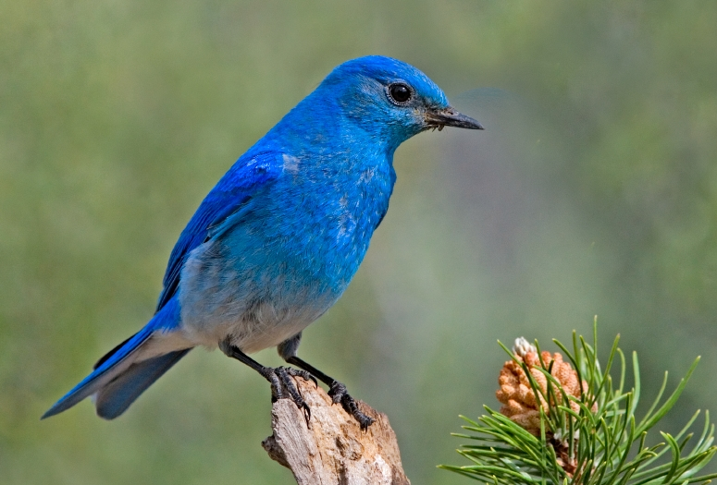
আজকের ক্লাসে সবাইকে স্বাগতম

Slide 3

পরিচিতি
মোঃ শরিফুল ইসলাম
প্রভাষক
কার্পাসডাঙ্গা ডিগ্রি কলেজ।
মোবাইল নং- ০১৭১৭১০৩৭৮৯
E-mail: md.sharifulislam71@gmail.com

Slide 4

পাঠ পরিচিতি
বিষয়ঃ হিসাববিজ্ঞান ১ম পত্র
শ্রেণিঃ একাদশ শ্রেণি
অধ্যায়ঃ 1য়, ( হিসাব বিজ্ঞানের পরিচিতি ও দু তরফা দাখিলা পদ্ধতি )
সময়ঃ ৪৫ মিনিট
তারিখঃ ২৩/১০/২০২৬ খ্রীঃ

Slide 5
শিখনফল
পাঠ শেষে শিক্ষার্থীরা—
1. হিসাববিজ্ঞানের ধারণা ও সংজ্ঞা ব্যাখ্যা করতে পারবে।
2. হিসাববিজ্ঞানের ব্যবহারকারী চিহ্নিত করতে পারবে।
3. দৈনন্দিন জীবনে ও ব্যবসায় হিসাববিজ্ঞানের ব্যবহার শনাক্ত করতে পারবে।
4. হিসাববিজ্ঞানের মৌলিক বিষয়গুলো বাস্তব উদাহরণের মাধ্যমে ব্যাখ্যা করতে পারবে।

Slide 6
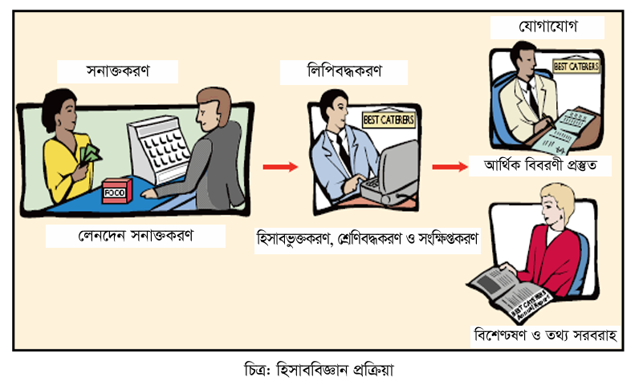
চলো একটি ছবি দেখে আসি।
এই ছবি দেখে কি বোঝা যাচ্ছে?

Slide 7
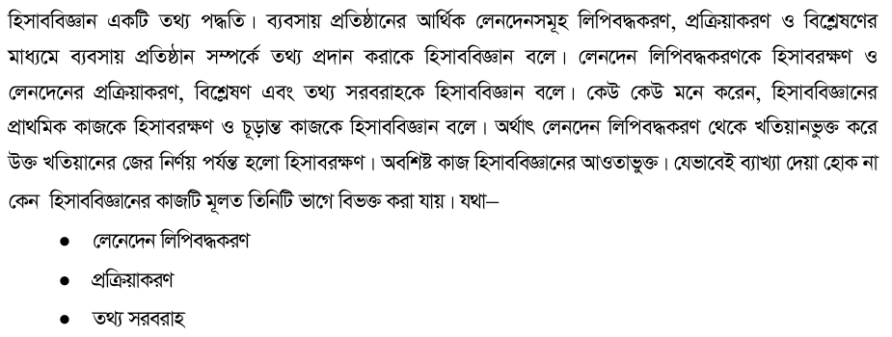
হিসাব বিজ্ঞান কাকে বলে?

Slide 8
হিসাব বিজ্ঞান তথ্যের ব্যবহারকারী
১। অভ্যান্তরীণ ব্যবহারকারী
২। বাহ্যিক ব্যবহারকারী
অভ্যন্তরীণ ব্যবহারকারী: যারা ব্যবসায়ের দৈনন্দিন সিদ্ধান্ত গ্রহণ ও পরিচালনার সাথে সরাসরি যুক্ত (যেমন: মালিক, ব্যবস্থাপক, কর্মকর্তা-কর্মচারী, অভ্যন্তরীণ নিরীক্ষক)।
বাহ্যিক ব্যবহারকারী: যারা প্রতিষ্ঠানের বাইরে অবস্থান করে হিসাবতথ্য ব্যবহার করেন (যেমন: পাওনাদার, সরকার, আয়কর কর্তৃপক্ষ, বাহ্যিক নিরীক্ষক, সাধারণ জনগণ ইত্যাদি)।

Slide 9
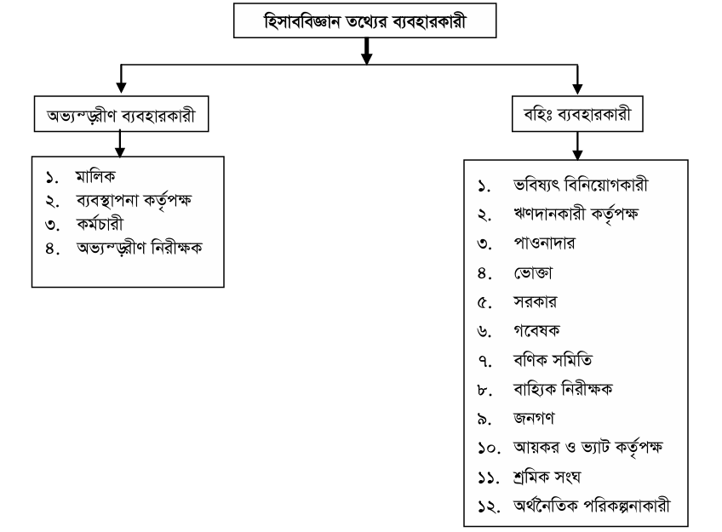
হিসাব বিজ্ঞান তথ্যের ব্যবহারকারী
১। অভ্যান্তরীণ ব্যবহারকারী
২। বাহ্যিক ব্যবহারকারী

Slide 10
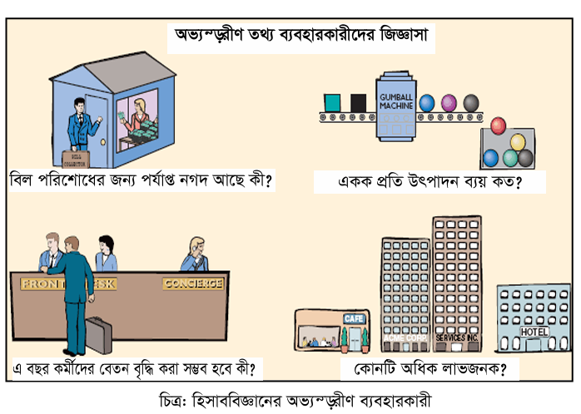
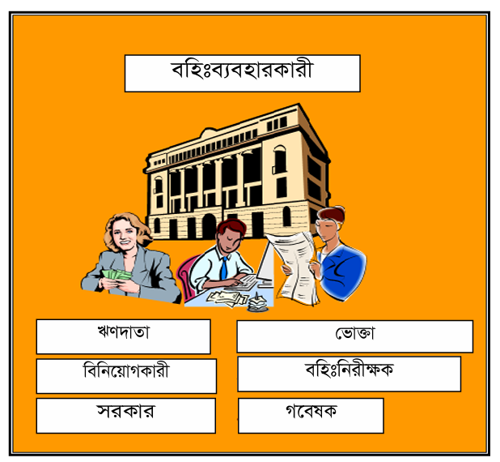

Slide 11
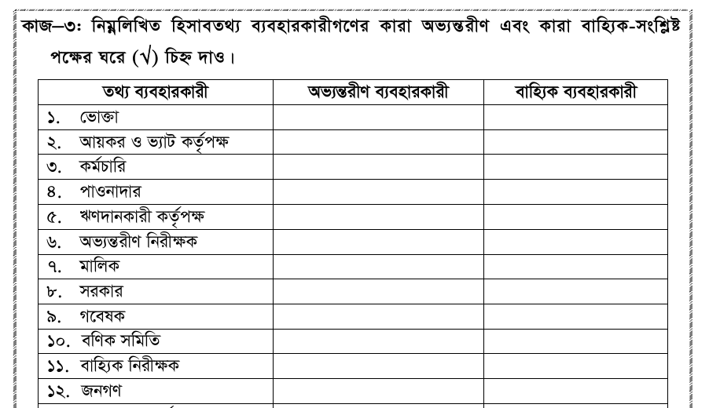

Slide 12











Slide 13
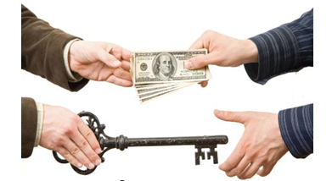
ছবিটি দেখে কি ভাবছো?
লেনদেন

Slide 14
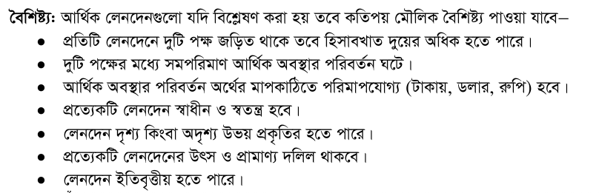
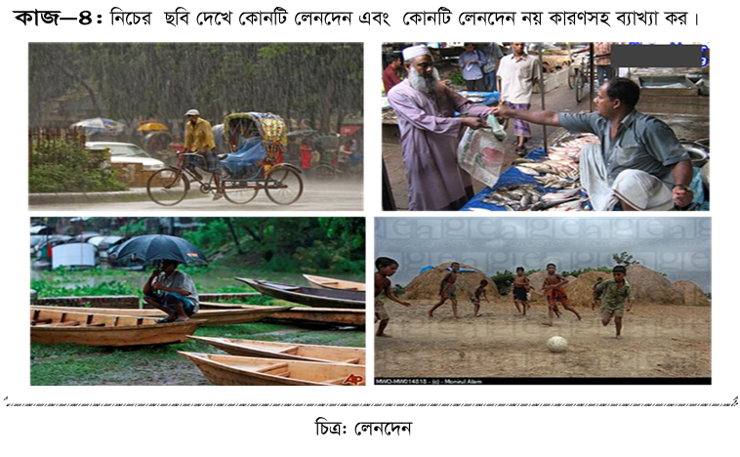

Slide 15
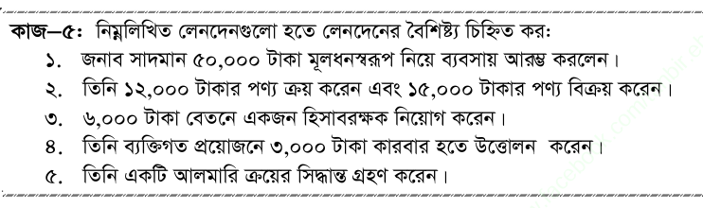
কোনটি লেনদেন আর কোনটি লেনদেন নয়?

Slide 16
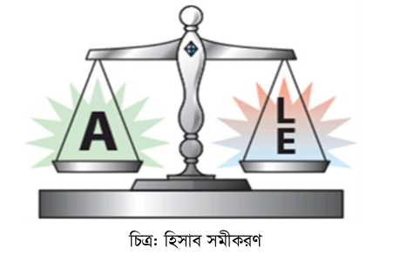
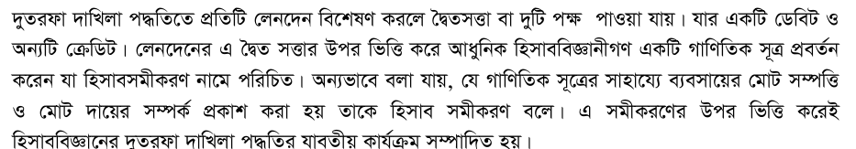

Slide 17
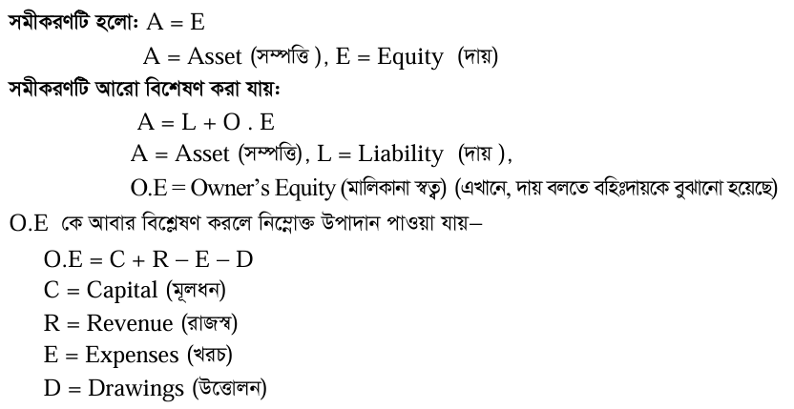
১. সম্পত্তি (Assets)
ব্যবসা প্রতিষ্ঠানের মালিকানাধীন বা নিয়ন্ত্রিত অর্থনৈতিক সম্পদ, যা ভবিষ্যতের অর্থনৈতিক সুবিধা প্রদান করে।
সহজ কথায়: যা দিয়ে ব্যবসা চলে এবং যার আর্থিক মূল্য আছে।
উদাহরণ: নগদ টাকা (Cash), আসবাবপত্র (Furniture), দালানকোঠা (Building), যন্ত্রপাতি (Machinery), প্রাপ্য হিসাব (Accounts Receivable) ইত্যাদি।

Slide 18
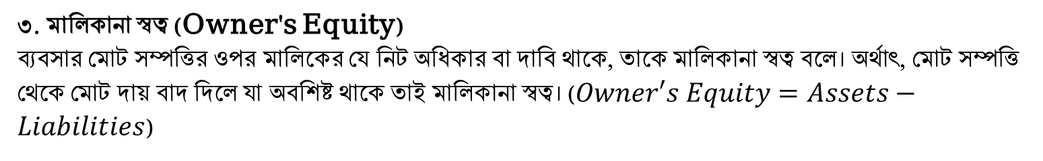
২. দায় (Liabilities)
ব্যবসা প্রতিষ্ঠানের নিকট তৃতীয় পক্ষ বা বাইরের কোনো ব্যক্তি ও প্রতিষ্ঠানের যে আর্থিক পাওনা বা বাধ্যবাধকতা থাকে।
সহজ কথায়: ব্যবসার ওপর অন্যদের যে ঋণ বা দাবি থাকে।
উদাহরণ: ব্যাংক ঋণ (Bank Loan), প্রদেয় হিসাব বা পাওনাদার (Accounts Payable), বকেয়া খরচ ইত্যাদি।
৩. মালিকানা স্বত্ব (Owner's Equity)
ব্যবসার মোট সম্পত্তির ওপর মালিকের যে নিট অধিকার বা দাবি থাকে, তাকে মালিকানা স্বত্ব বলে। অর্থাৎ, মোট সম্পত্তি থেকে মোট দায় বাদ দিলে যা অবশিষ্ট থাকে তাই মালিকানা স্বত্ব। ($Owner′s Equity=Assets−Liabilities$)
৪. মূলধন (Capital)
ব্যবসা শুরু করার জন্য বা ব্যবসা পরিচালনার উদ্দেশ্যে মালিক নিজ তহবিল থেকে যে নগদ অর্থ, পণ্যসামগ্রী বা অন্যান্য সম্পদ ব্যবসায়ে বিনিয়োগ করেন।
সহজ কথায়: ব্যবসায়ে মালিকের নিজস্ব বিনিয়োগ।
৫. রাজস্ব বা আয় (Revenue)
পণ্য বা সেবা বিক্রয় করার মাধ্যমে বা অন্য কোনো উপায়ে ব্যবসা প্রতিষ্ঠান থেকে নিয়মিতভাবে যে আর্থিক প্রাপ্তি বা আয় অর্জিত হয়।
উদাহরণ: বিক্রয় বাবদ প্রাপ্তি, প্রাপ্ত কমিশন, প্রাপ্ত ভাড়া, সুদ প্রাপ্তি ইত্যাদি।

Slide 19
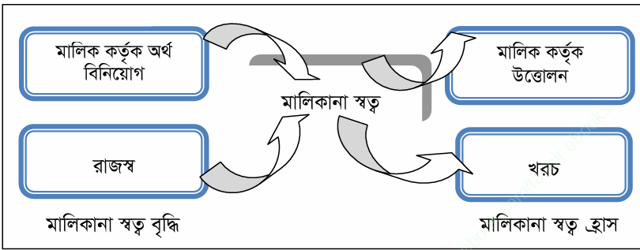
৬. খরচ বা ব্যয় (Expenses)
রাজস্ব বা আয় অর্জনের উদ্দেশ্যে ব্যবসা পরিচালনা করতে গিয়ে যে সকল ব্যয় বা খরচ সংঘটিত হয়।
উদাহরণ: কর্মচারীদের বেতন প্রদান (Salary), দোকান ভাড়া (Rent), বিদ্যুৎ বিল (Electricity Bill), বিজ্ঞাপন খরচ (Advertising) ইত্যাদি।
৭. উত্তোলন (Drawings)
মালিক যখন তার ব্যক্তিগত প্রয়োজনে ব্যবসা প্রতিষ্ঠান থেকে নগদ টাকা, পণ্য বা অন্য কোনো সম্পদ তুলে নেন, তখন তাকে উত্তোলন বলা হয়।
সহজ কথায়: ব্যবসা থেকে মালিকের নিজের ব্যক্তিগত খরচ বা ব্যবহারের জন্য টাকা বা পণ্য সরিয়ে নেওয়া।

Slide 20
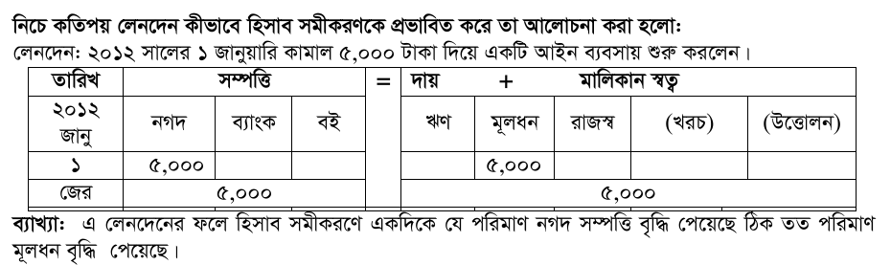
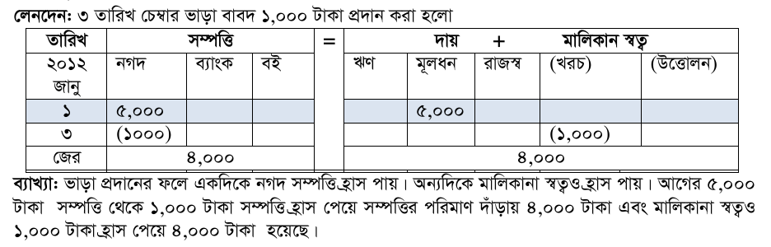

Slide 21
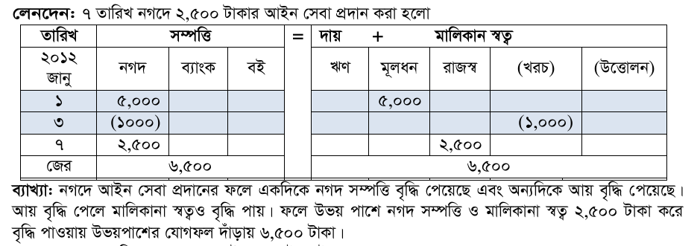
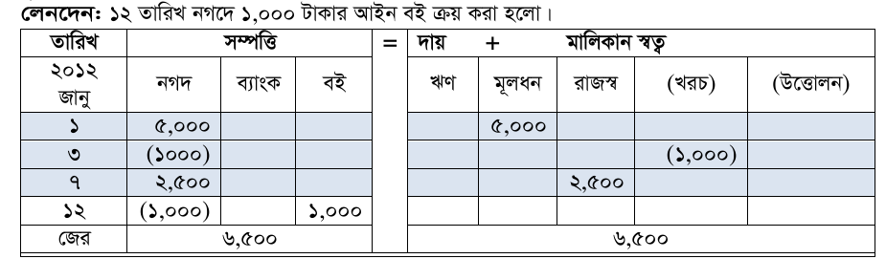
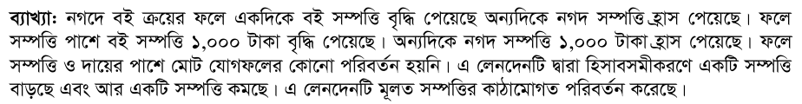

Slide 22
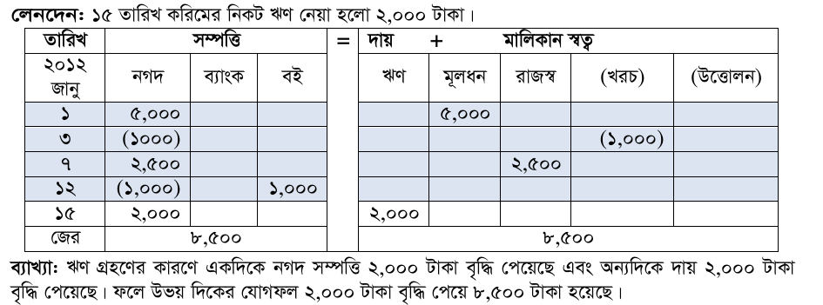
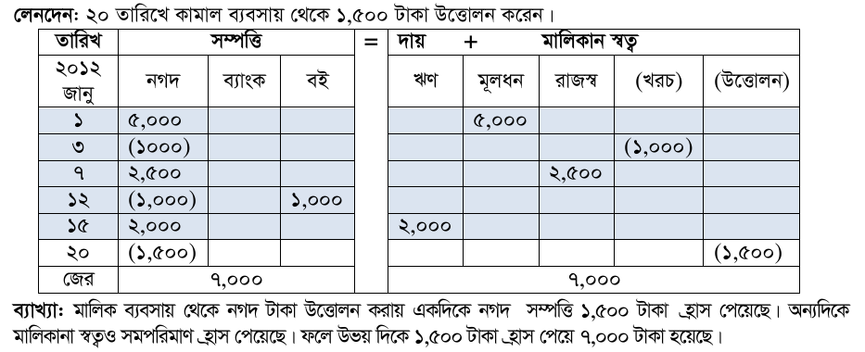

Slide 23
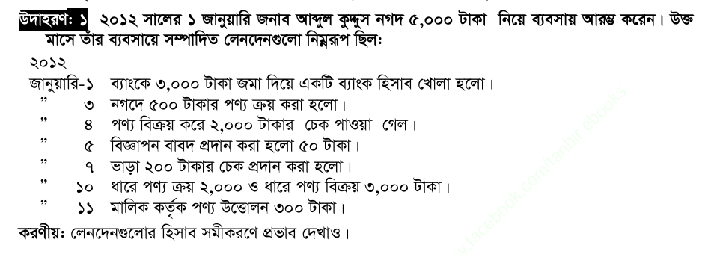
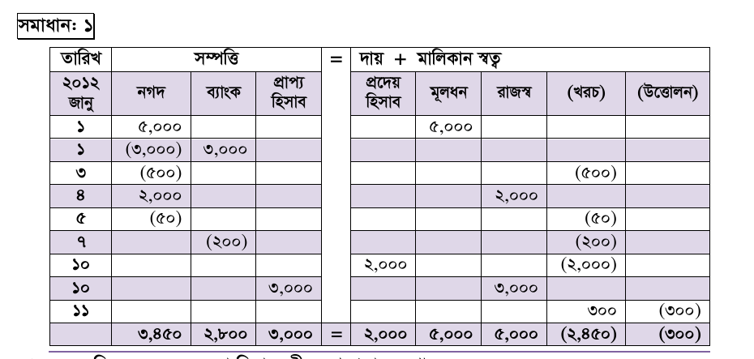

Slide 24
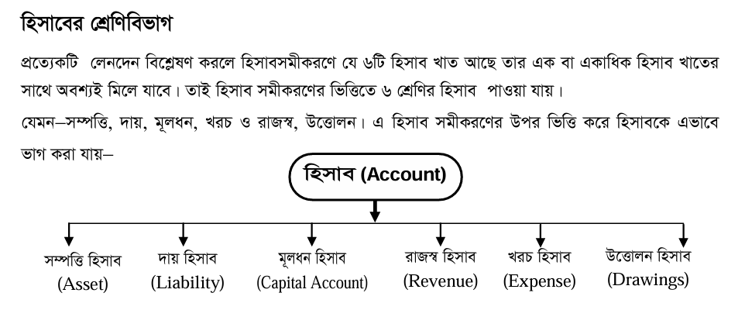
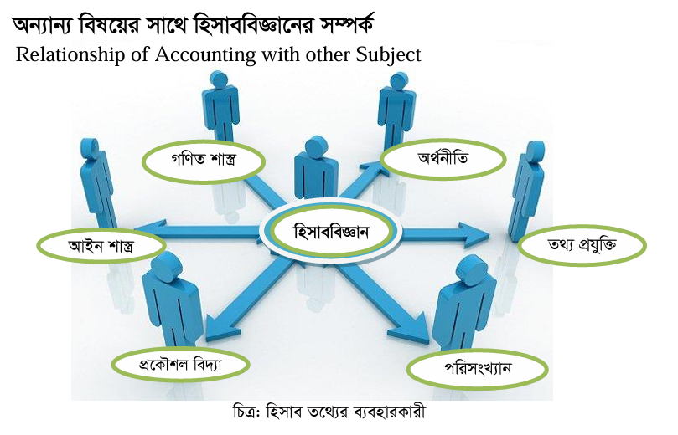

Slide 25
মূল্যায়ন
এই অধ্যায়ে আমরা যা যা শিখলামঃ
সম্পদ (Assets): কাকে বলে?
দায় (Liabilities): কাকে বলে?
মালিকানাসত্ব/মূলধন (Equity/Capital): কাকে বলে?
উত্তোলন (Drawings): কাকে বলে?
ব্যয় বা খরচ (Expenses/Losses): কাকে বলে?
আয় বা মুনাফা (Revenues/Gains): কাকে বলে?
হিসাব বিজ্ঞানের সমীকরণ।
হিসাব বিজ্ঞান এর সমীকরণের উদাহারণসহ প্রভাব।

Slide 26
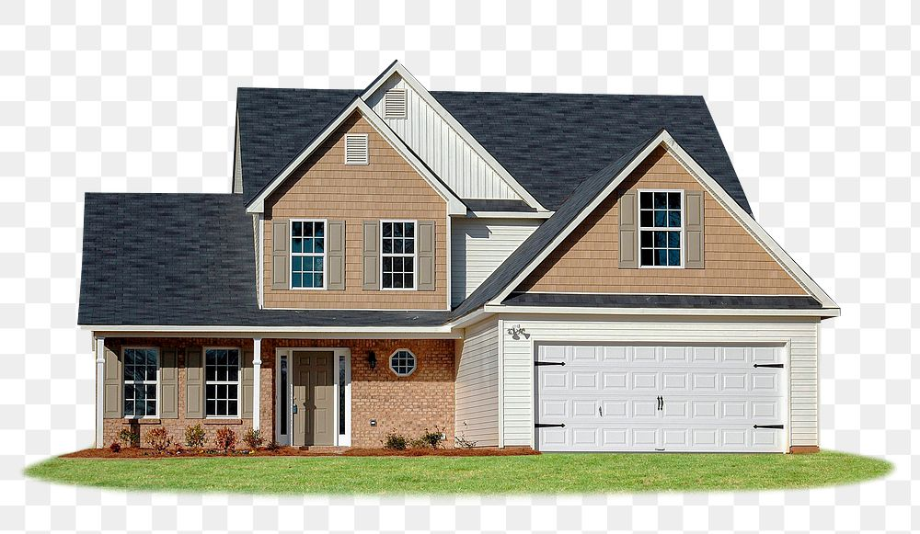
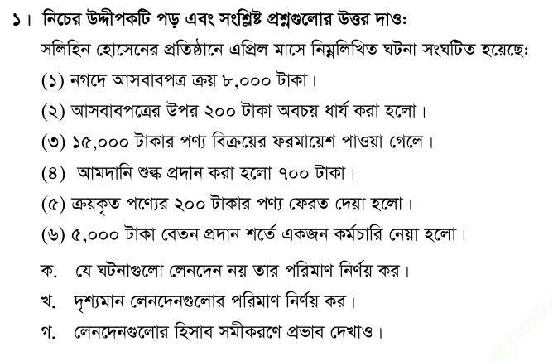
বাড়ির কাজ

Slide 27


